Slide 1
ПРАВИЛЬНОЕ ДЕТСТВО или ВОСПИТАНИЕ СКАЗКОЙ
МУНИЦИПАЛЬНОЕ ДОШКОЛЬНОЕ ОБРАЗОВАТЕЛЬНОЕ БЮДЖЕТНОЕ УЧРЕЖДЕНИЕ «ДЕТСКИЙ САД ОБЩЕРАЗВИВАЮЩЕГО ВИДА № 13 «ТЕРЕМОК»
Арсеньевского городского округа
(промежуточные итоги работы)
Батенок Е.А.,
заведующий МДОБУ № 13 «Теремок»
Калиниченко Е.А., старший воспитатель МДОБУ д/с № 13 «Теремок»
2019

Slide 2
Задачи проекта :
1. Создать условия для развития творческих способностей детей и взрослых.
2. Сформировать представление детей о видах театра и театральных жанрах.
3. Сформировать умение правильно оценивать поступки персонажей, оценивать свои и чужие поступки.
4. Разнообразить предметную среду ОУ.
5. Повысить рейтинг ОУ.
6. Расширить сферу платных дополнительных образовательных услуг.
Основная цель нашей работы - создание разновозрастной театральной студии на базе образовательного учреждения.
ПРОДУКТ ПРОЕКТА

Slide 3
Организационный план проекта

Slide 4
Механизмы реализации проекта
I ЭТАП - ПОДГОТОВИТЕЛЬНЫЙ
- подготовка пакета нормативно-правовой документации ;
разработка рабочих программ педагогов по выбранному направлению;
обогащение РППС в группах и кабинетах;
осуществление рекламной деятельности для социального окружения.
II ЭТАП - РЕАЛИЗАЦИОННЫЙ
создание театральных мини-студий во всех возрастных группах ОУ;
создание разновозрастной театральной студии «Сказка за сказкой»;
реализация дополнительной платной образовательной услуги «Сказка на песке»

Slide 5
Механизмы реализации проекта
III ЭТАП - ПРОМЕЖУТОЧНЫЙ
- организация промежуточного мониторинга эффективности проведения работы в направлении духовно-нравственного воспитания средствами театральной деятельности.
VI ЭТАП - ИТОГОВЫЙ
систематическая работа разновозрастной театральной студии «Сказка за сказкой»
УЧАСТИЕ В КОНКУРСАХ
СОВМЕСТНЫЕ СЕМЕЙНЫЕ ВЫЕЗДЫ В КРАЕВОЙ ТЕАТР

Slide 6
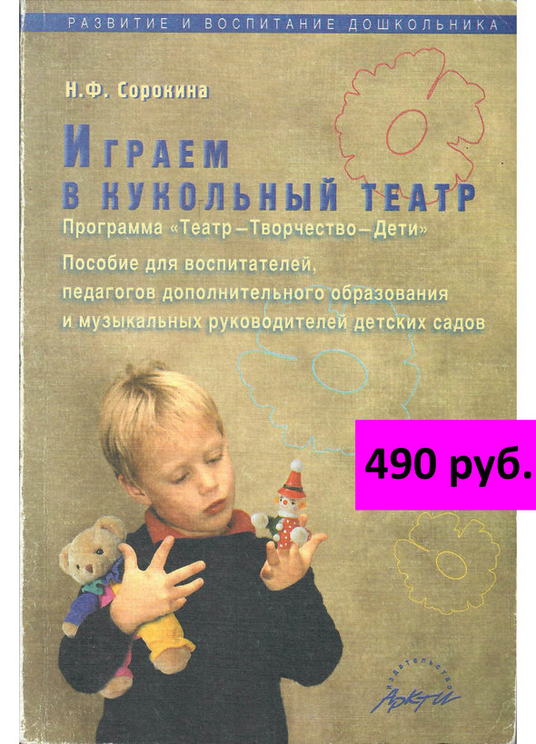
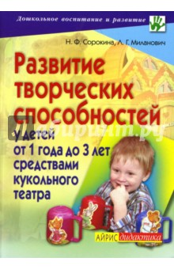
Промежуточные результаты работы
над проектом.
Нормативное обеспечение.
- приобретены комплекты методической литературы и пособий, необходимых для работы по проекту
Официальный сайт разработчиков программы «Театр-творчество-дети»
http://teatr-deti.ru/

Slide 7
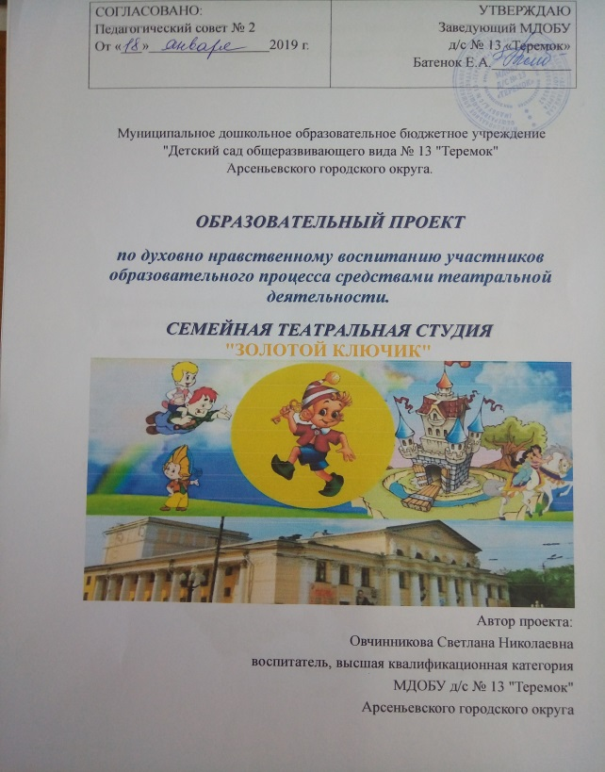
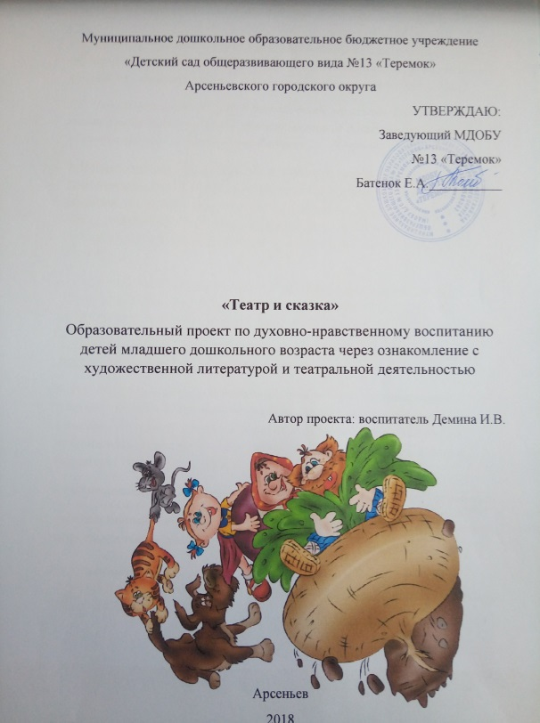
Изменения в воспитательно-образовательном
процессе
- в рабочие программы и воспитательный процесс включены занятия по обучению разным видам театрализованных действий
(2 раза в неделю во второй половине дня в форме совместной деятельности с педагогом).
-педагогами групп № 5, № 8, № 2 разработаны локальные проекты по театральной деятельности с детьми младшего дошкольного возраста «Театр и сказка», «Золотой ключик», «Сказка за сказкой».

Slide 8
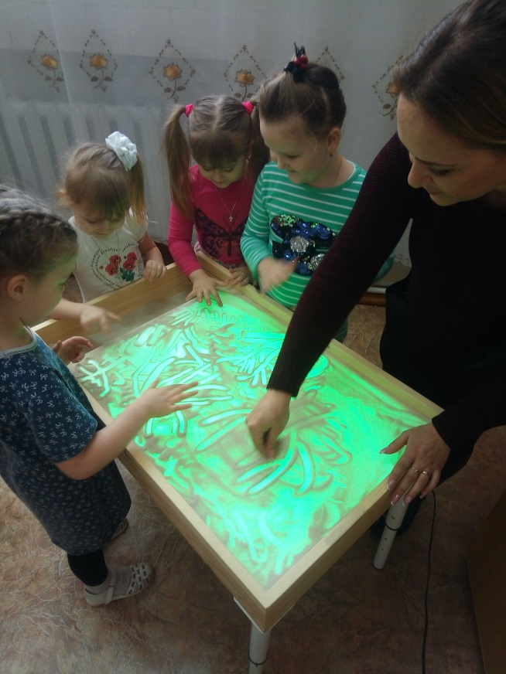
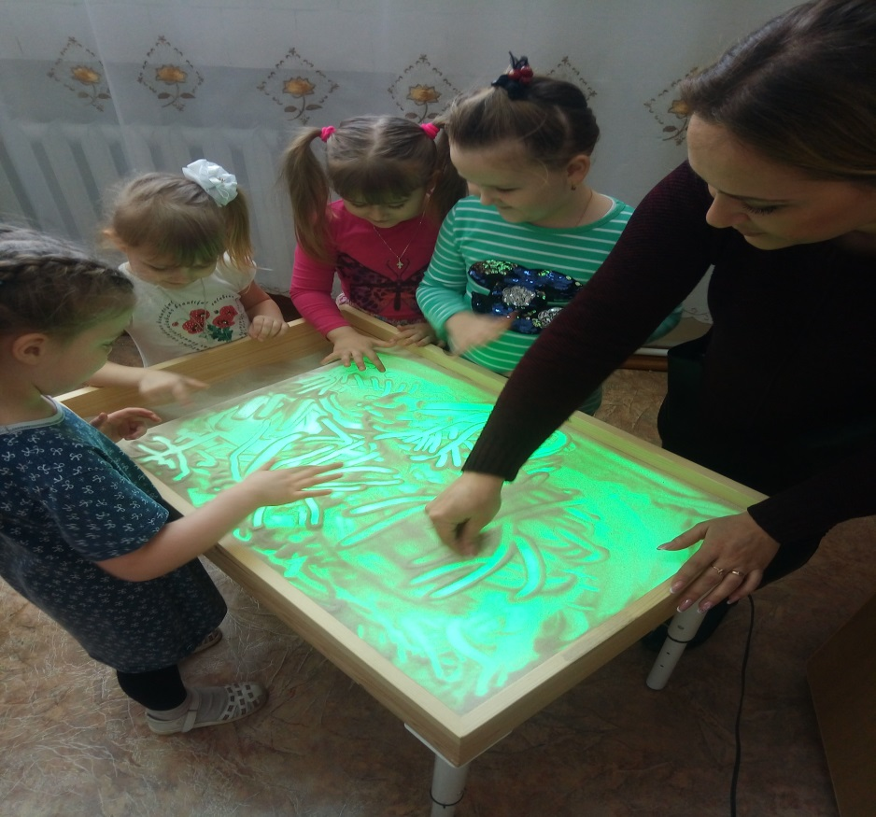
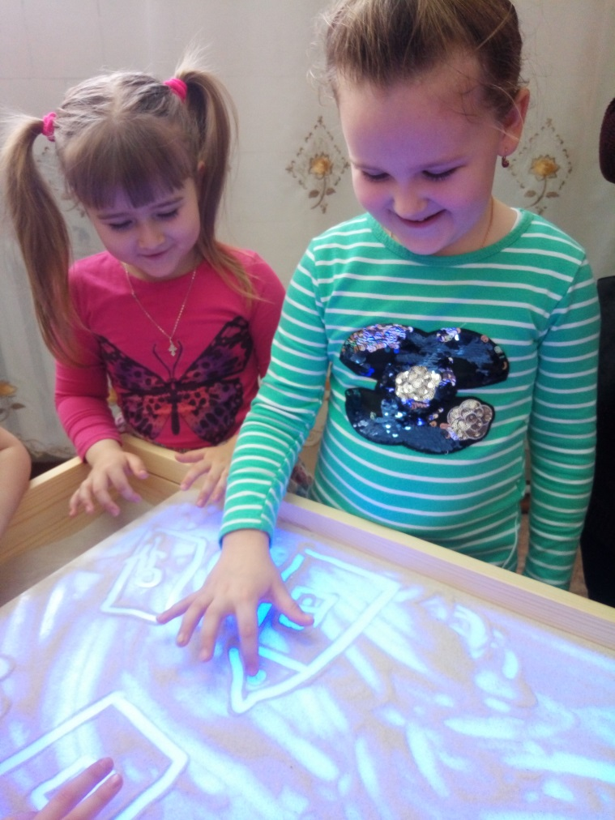
Изменения в воспитательно-образовательном
процессе
реализация дополнительной образовательной услуги «Сказка на
песке»
(руководитель: Ковальская А.В.,
воспитатель)

Slide 9
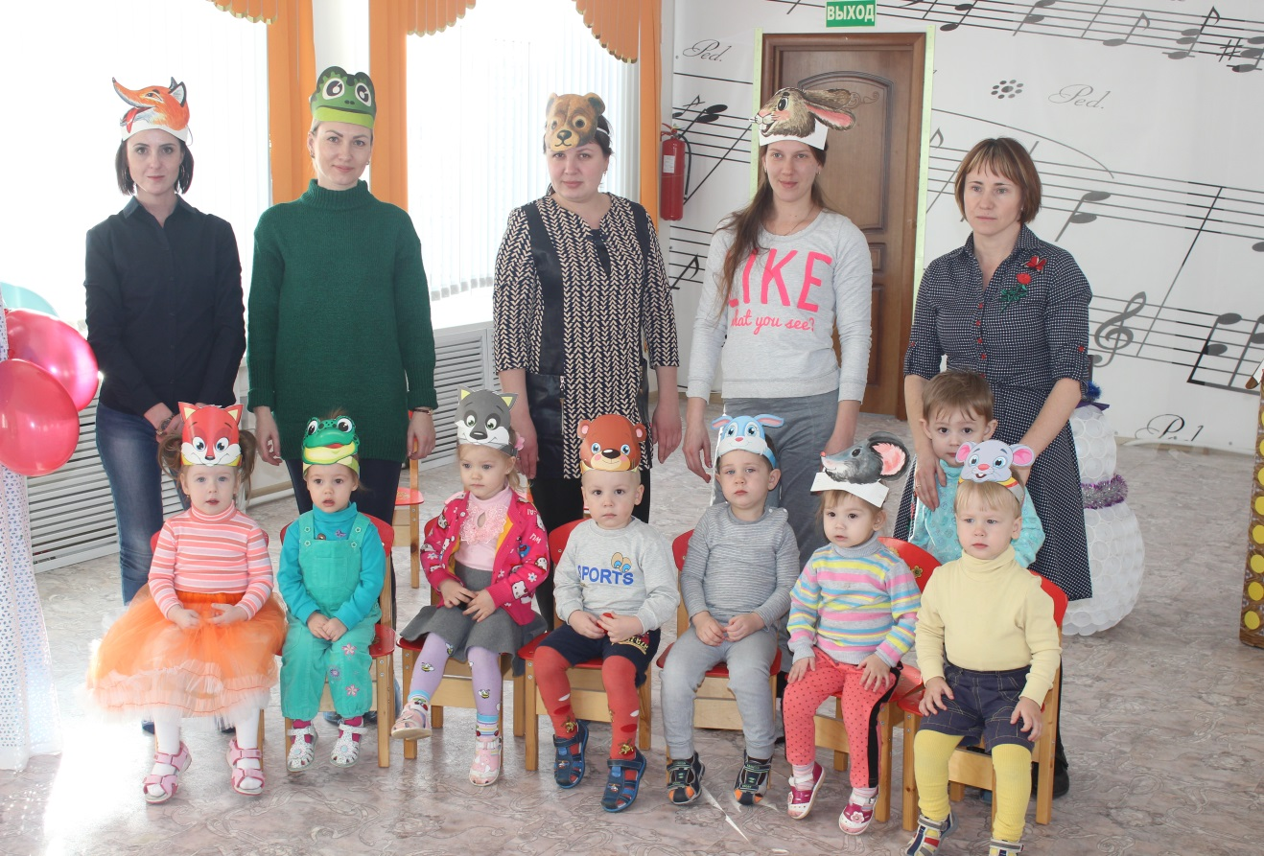
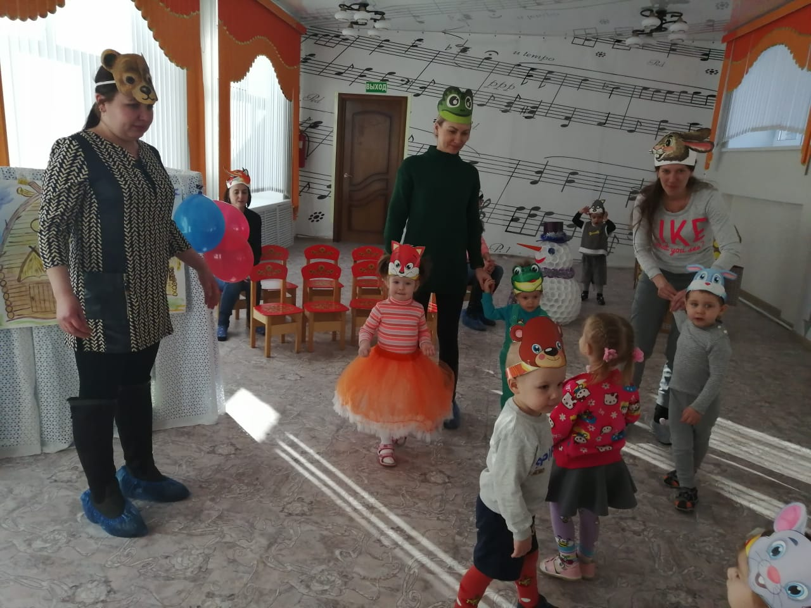
Семейная театральная студия
«ЗОЛОТОЙ КЛЮЧИК»
Руководитель: Овчинникова Светлана Николаевна, воспитатель

Slide 10
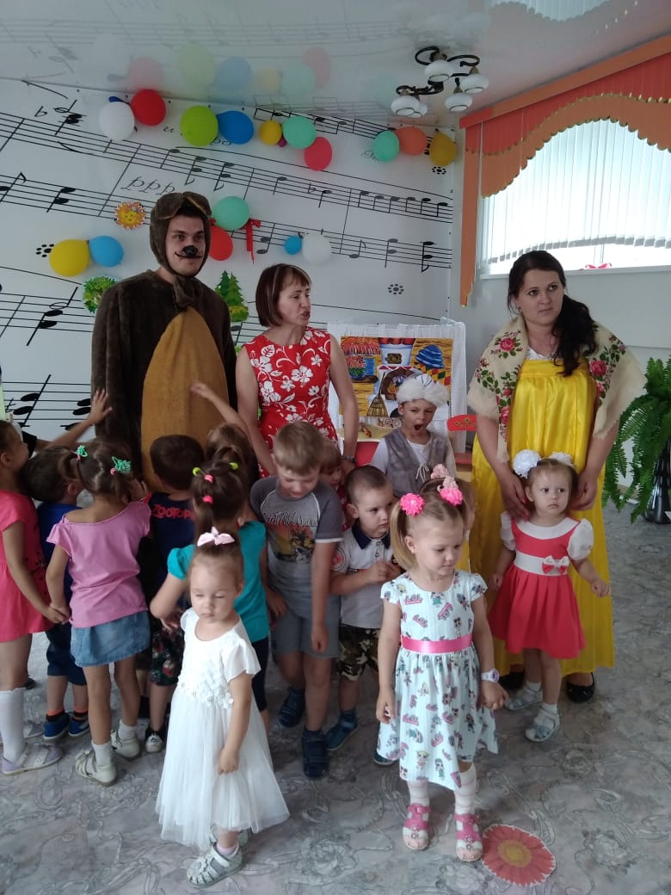
Премьера сказки «Маша и медведь»

Slide 11
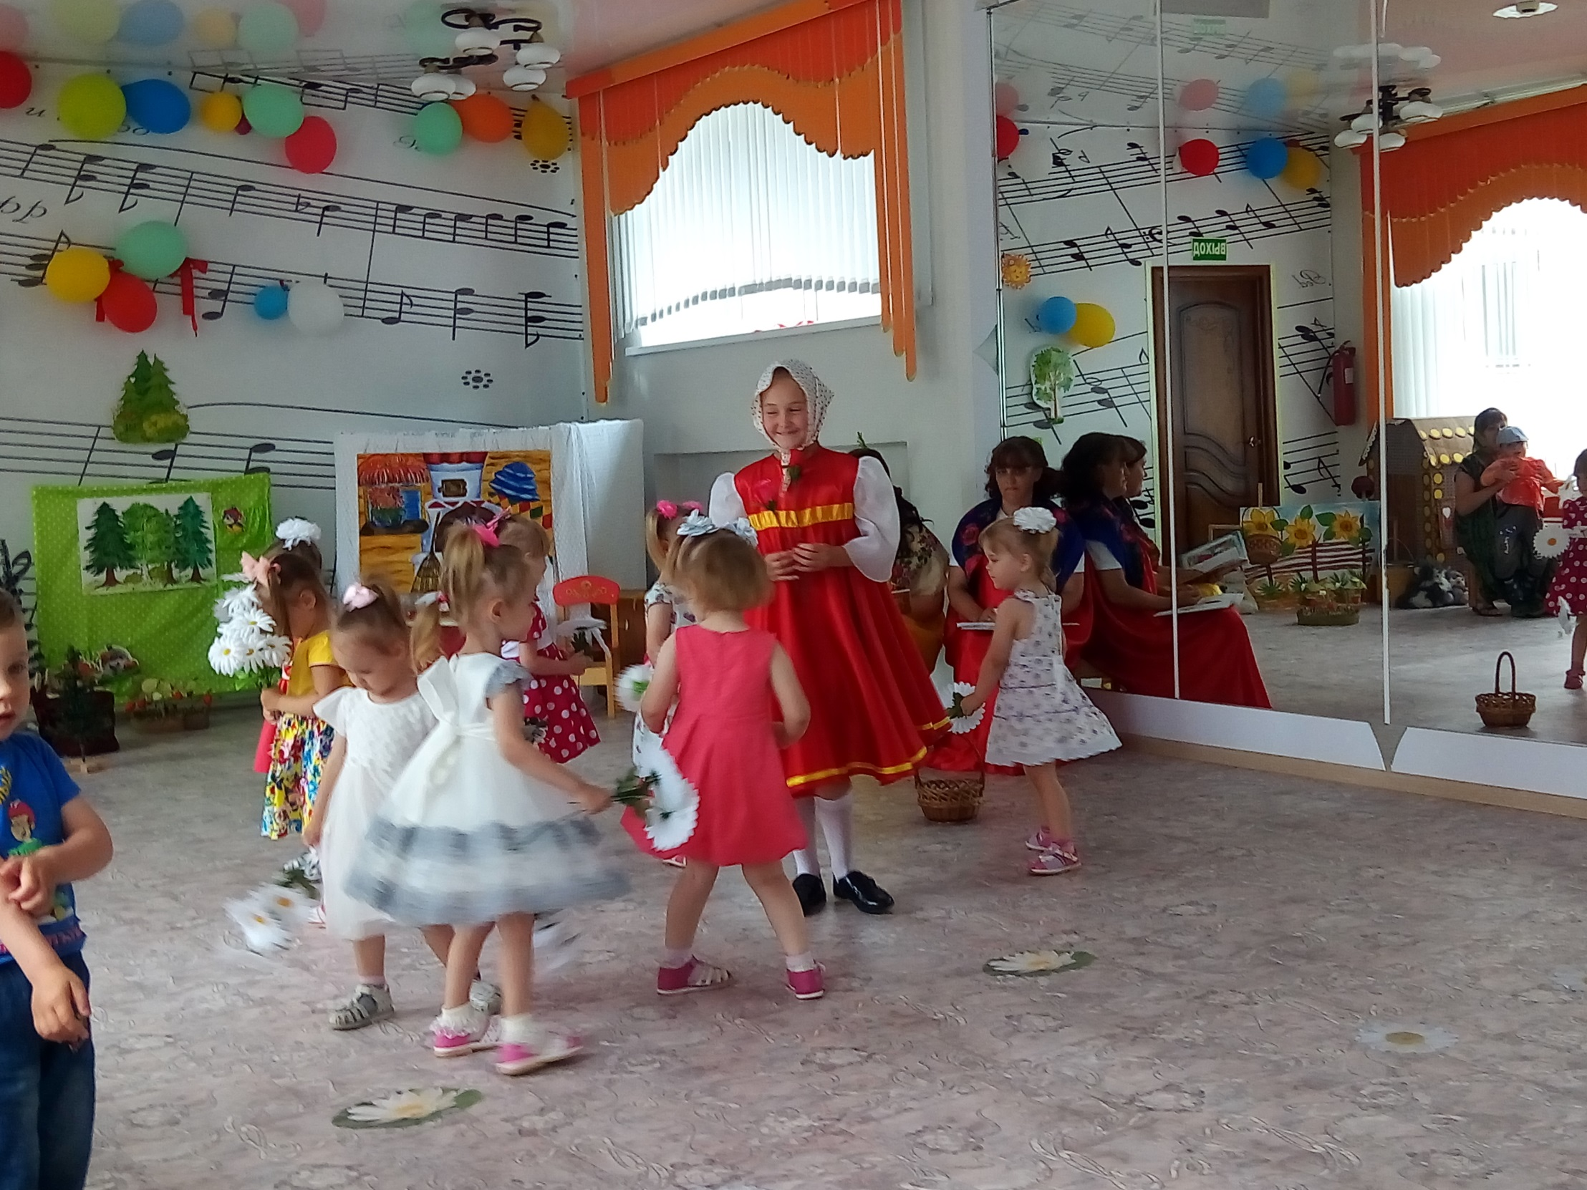

Slide 12
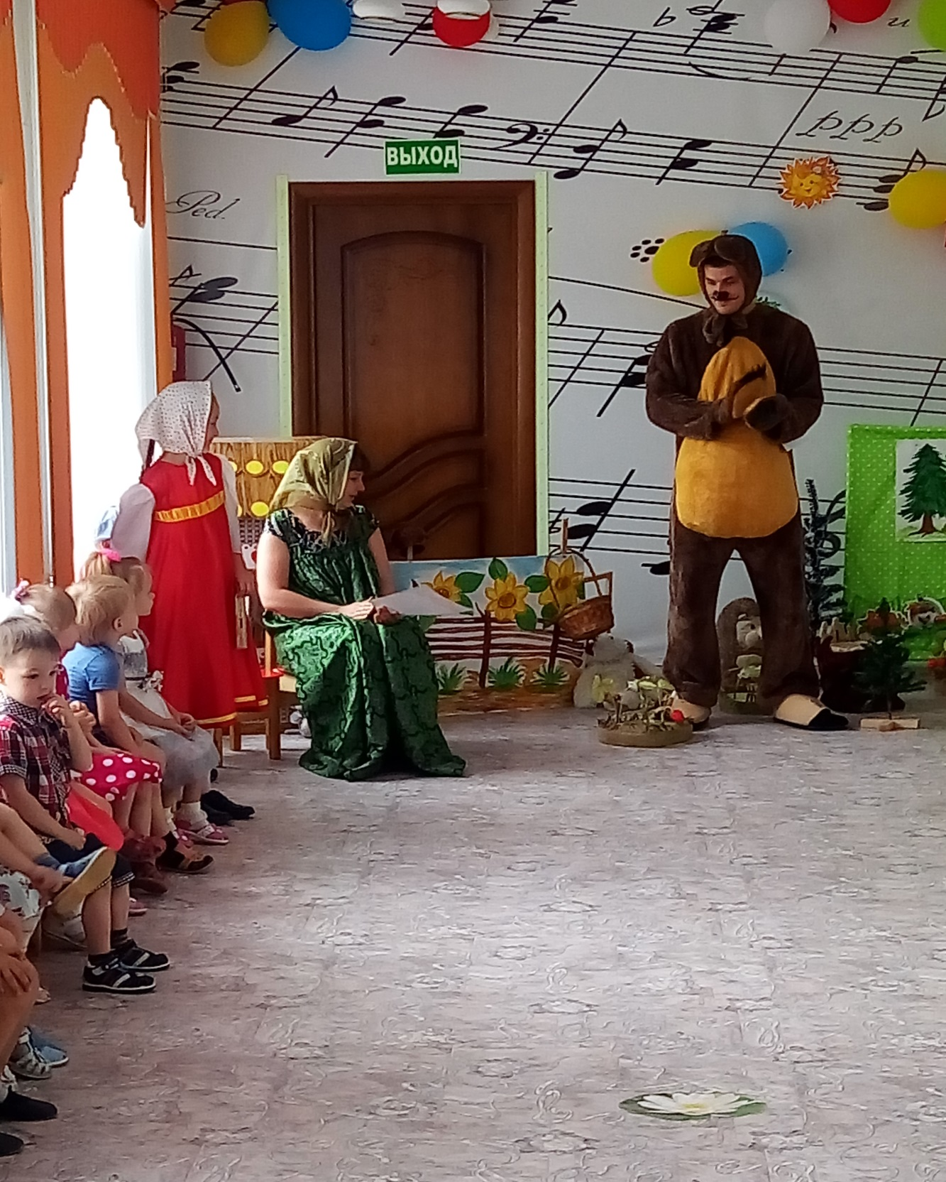
Родители – активные участники театральных представлений

Slide 13
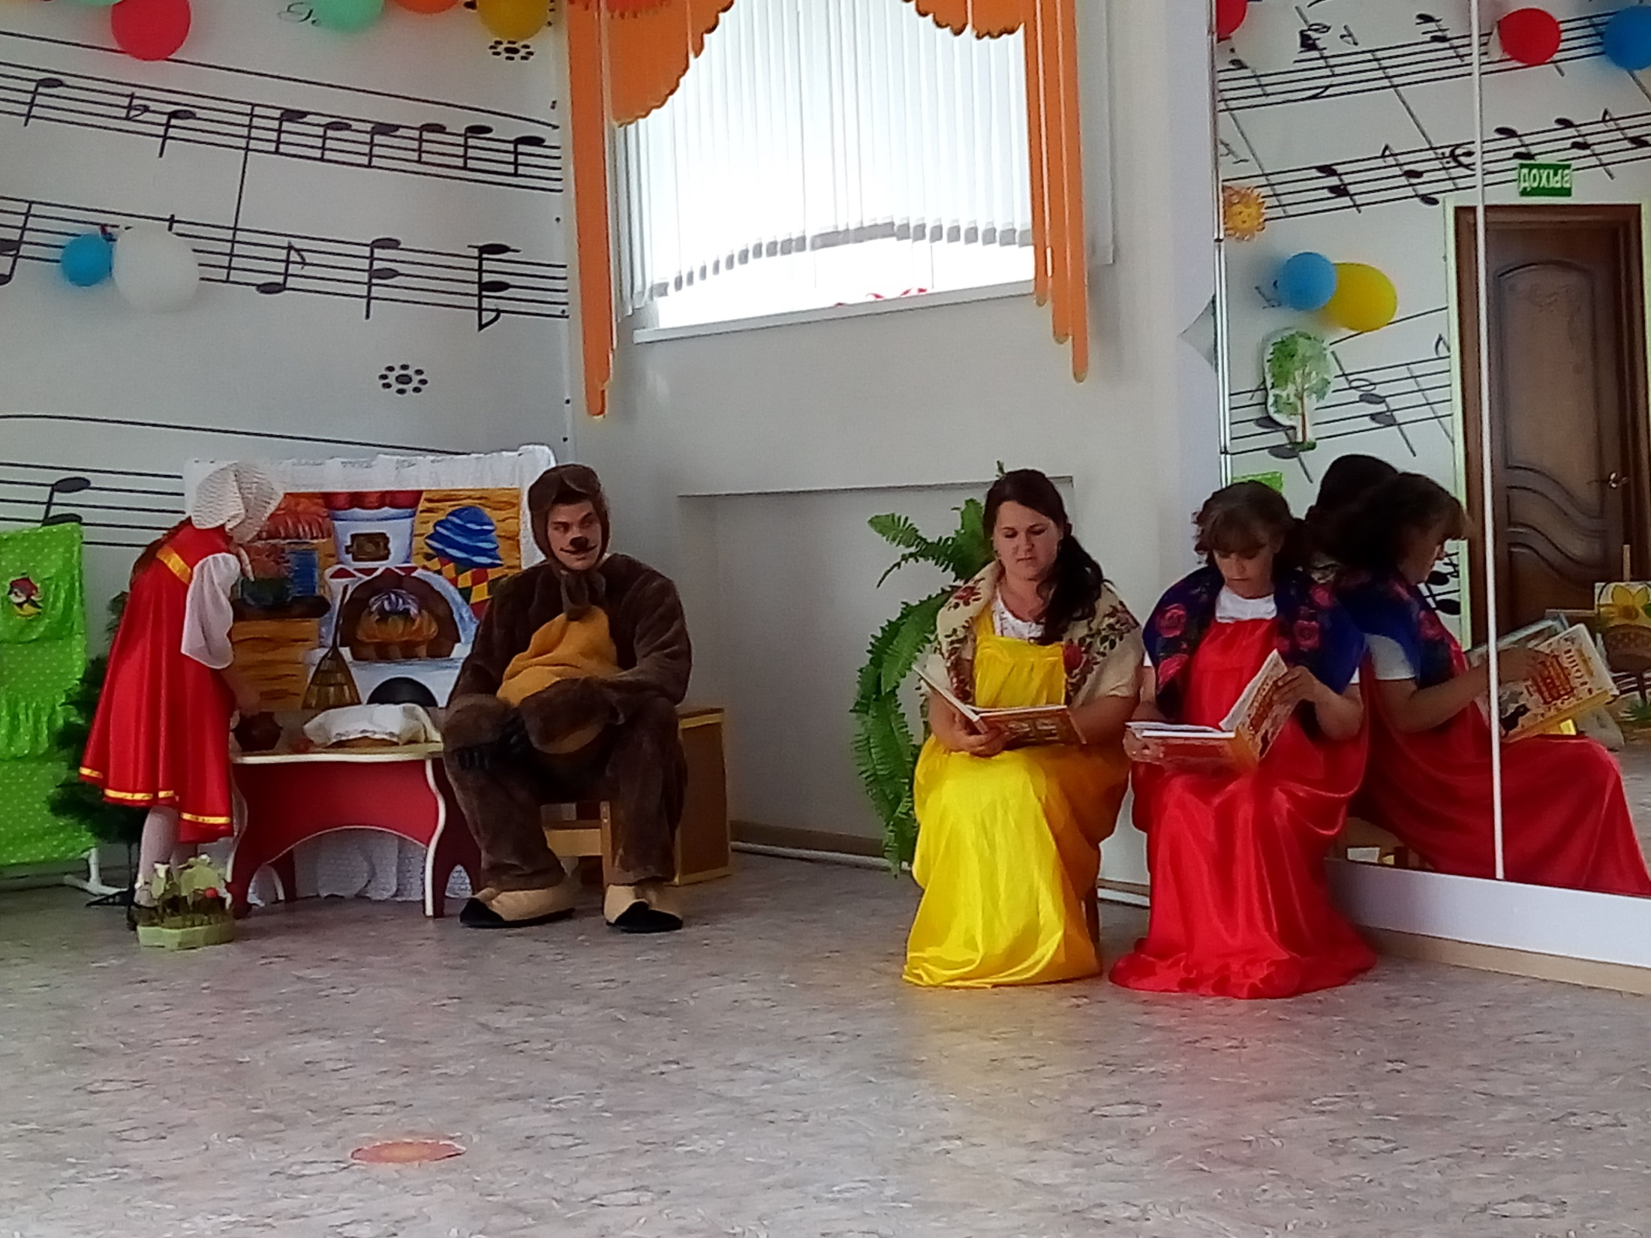

Slide 14
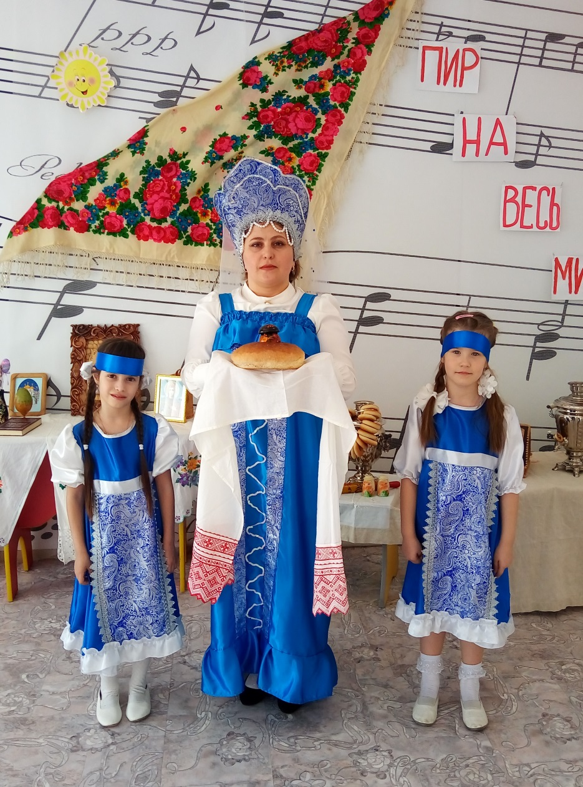
Театральная студия
«Театр и сказка»
Руководитель: Демина Ирина Владимировна., воспитатель

Slide 15
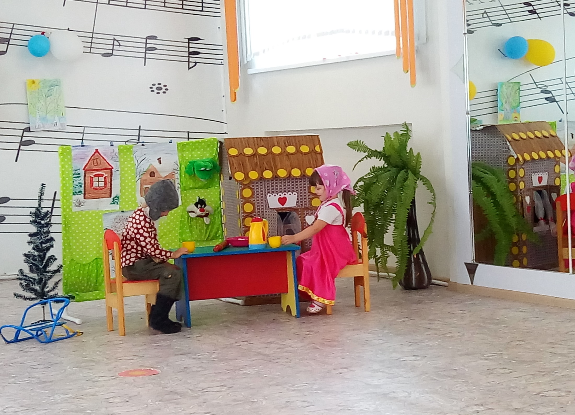
Премьера сказки «Теремок»

Slide 16
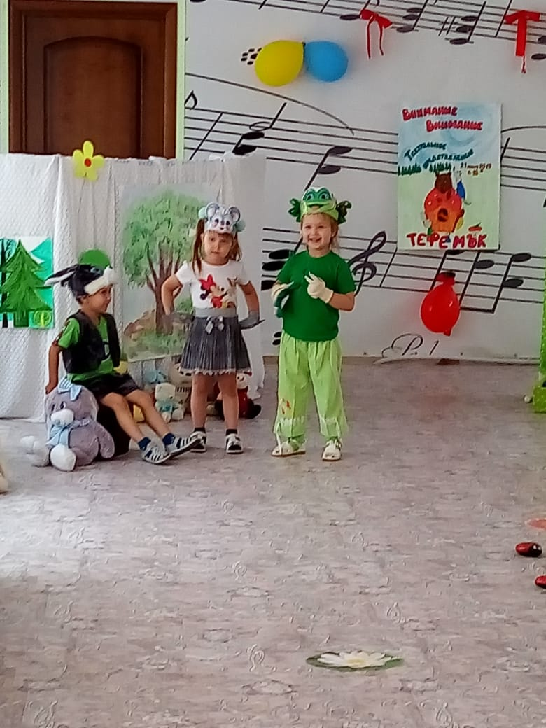
Успешность и положительные эмоции детей – главная цель нашей работы

Slide 17
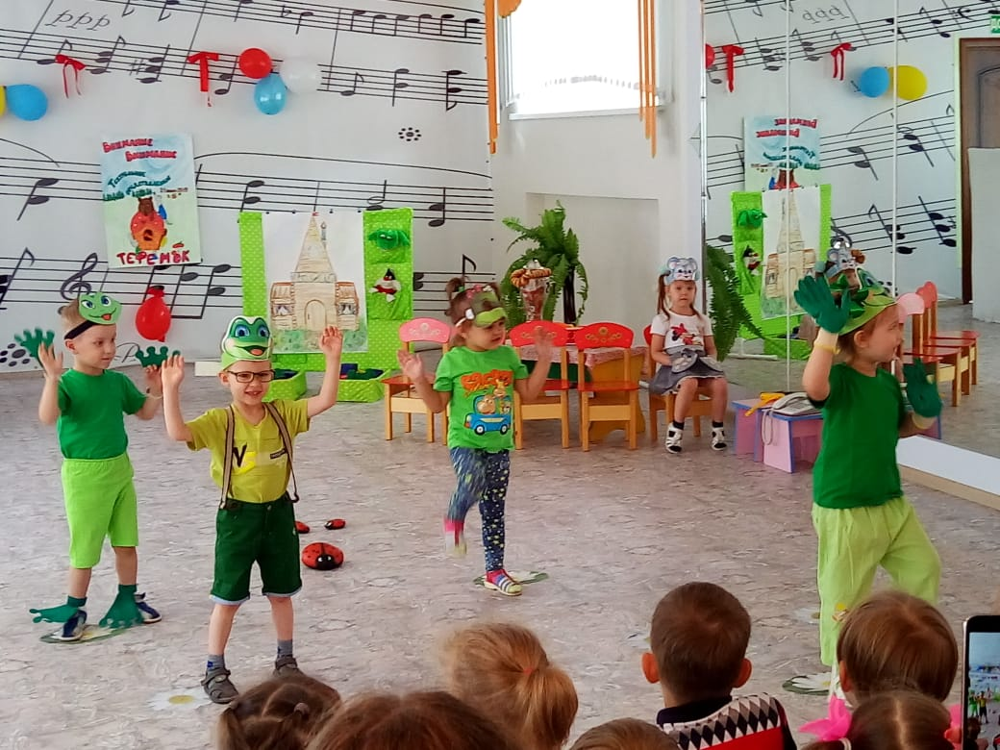

Slide 18
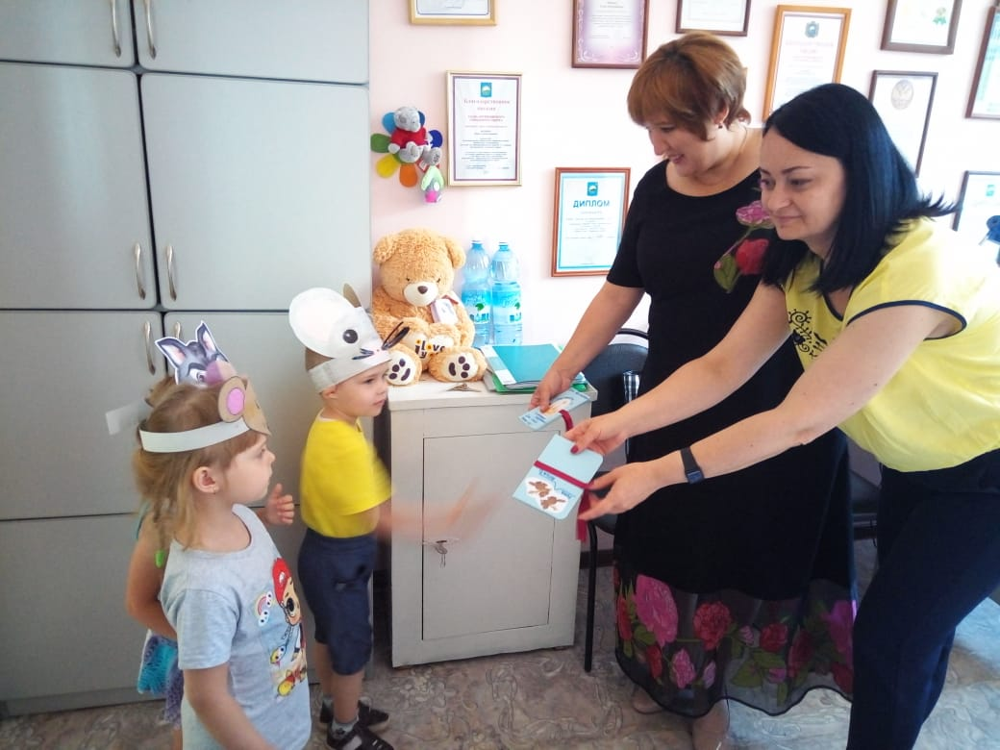
«ПРИГЛАШАЕМ ВАС НА СКАЗКУ!.......»
Положительная оценка взрослых –
очень важна в социально-коммуникативном развитии детей.

Slide 19
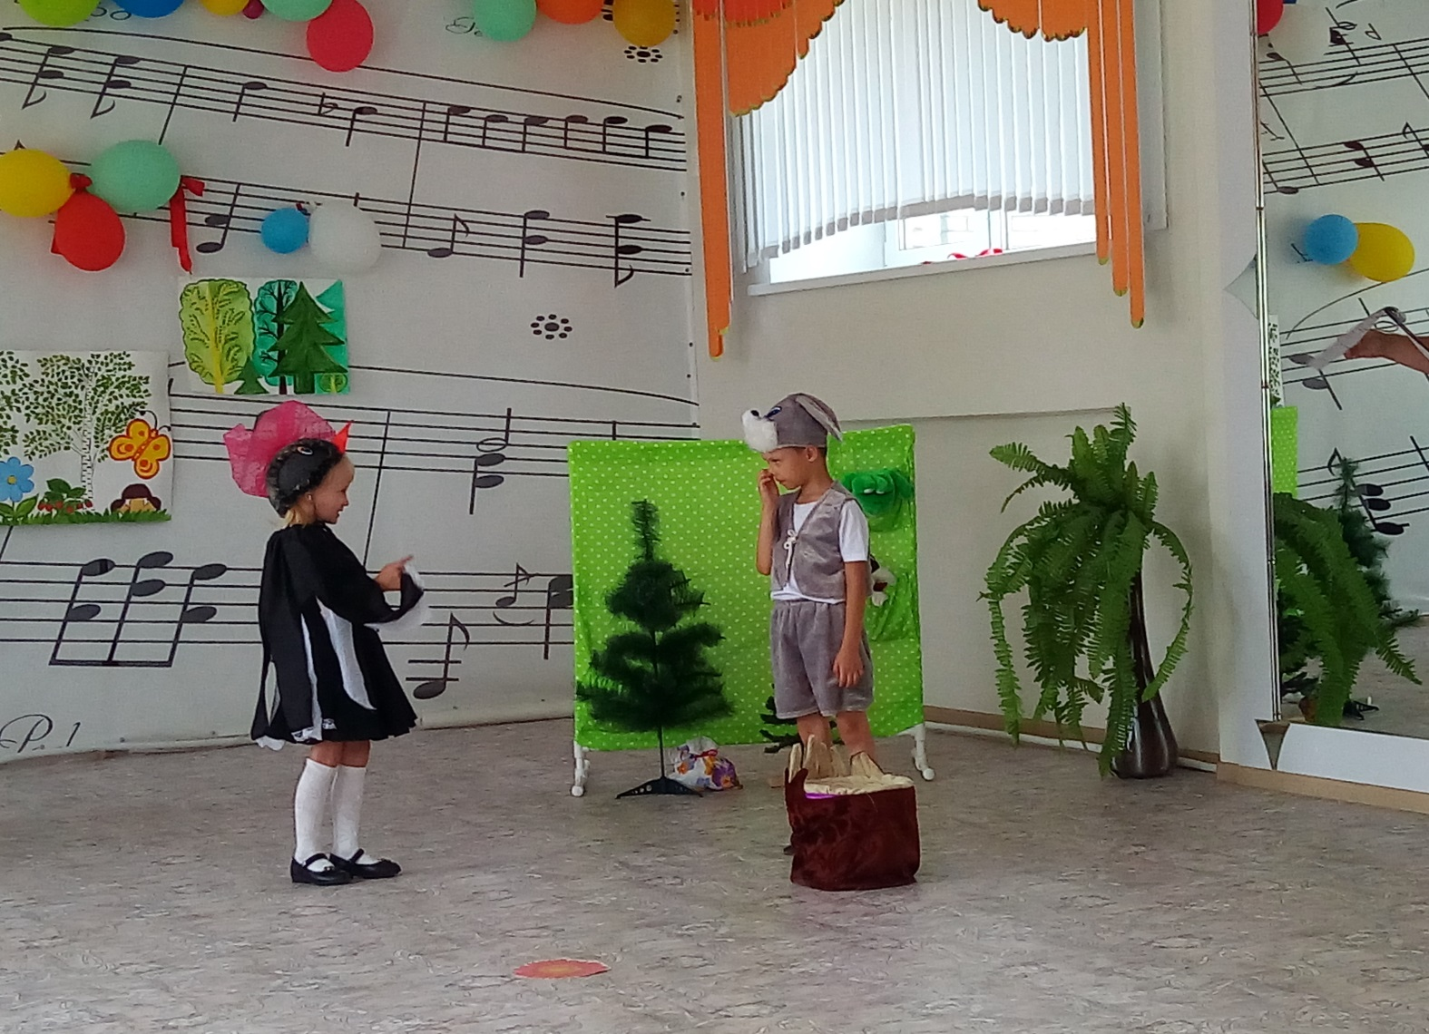
Театральная студия
«Сказка за сказкой»
Руководитель: Никифорова Галина Анатольевна., воспитатель
Премьера сказки
«Заяц - хваста»

Slide 20
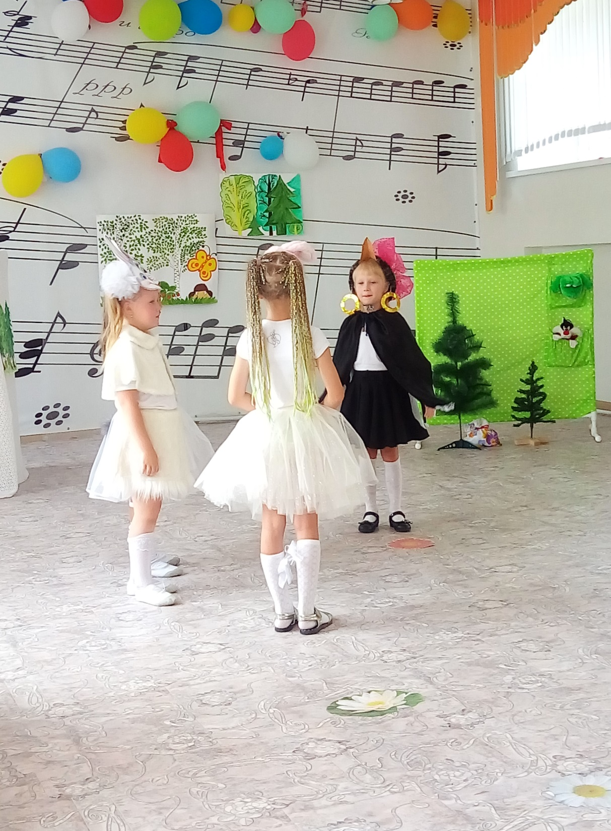
Дети – режиссеры, костюмеры, декораторы

Slide 21
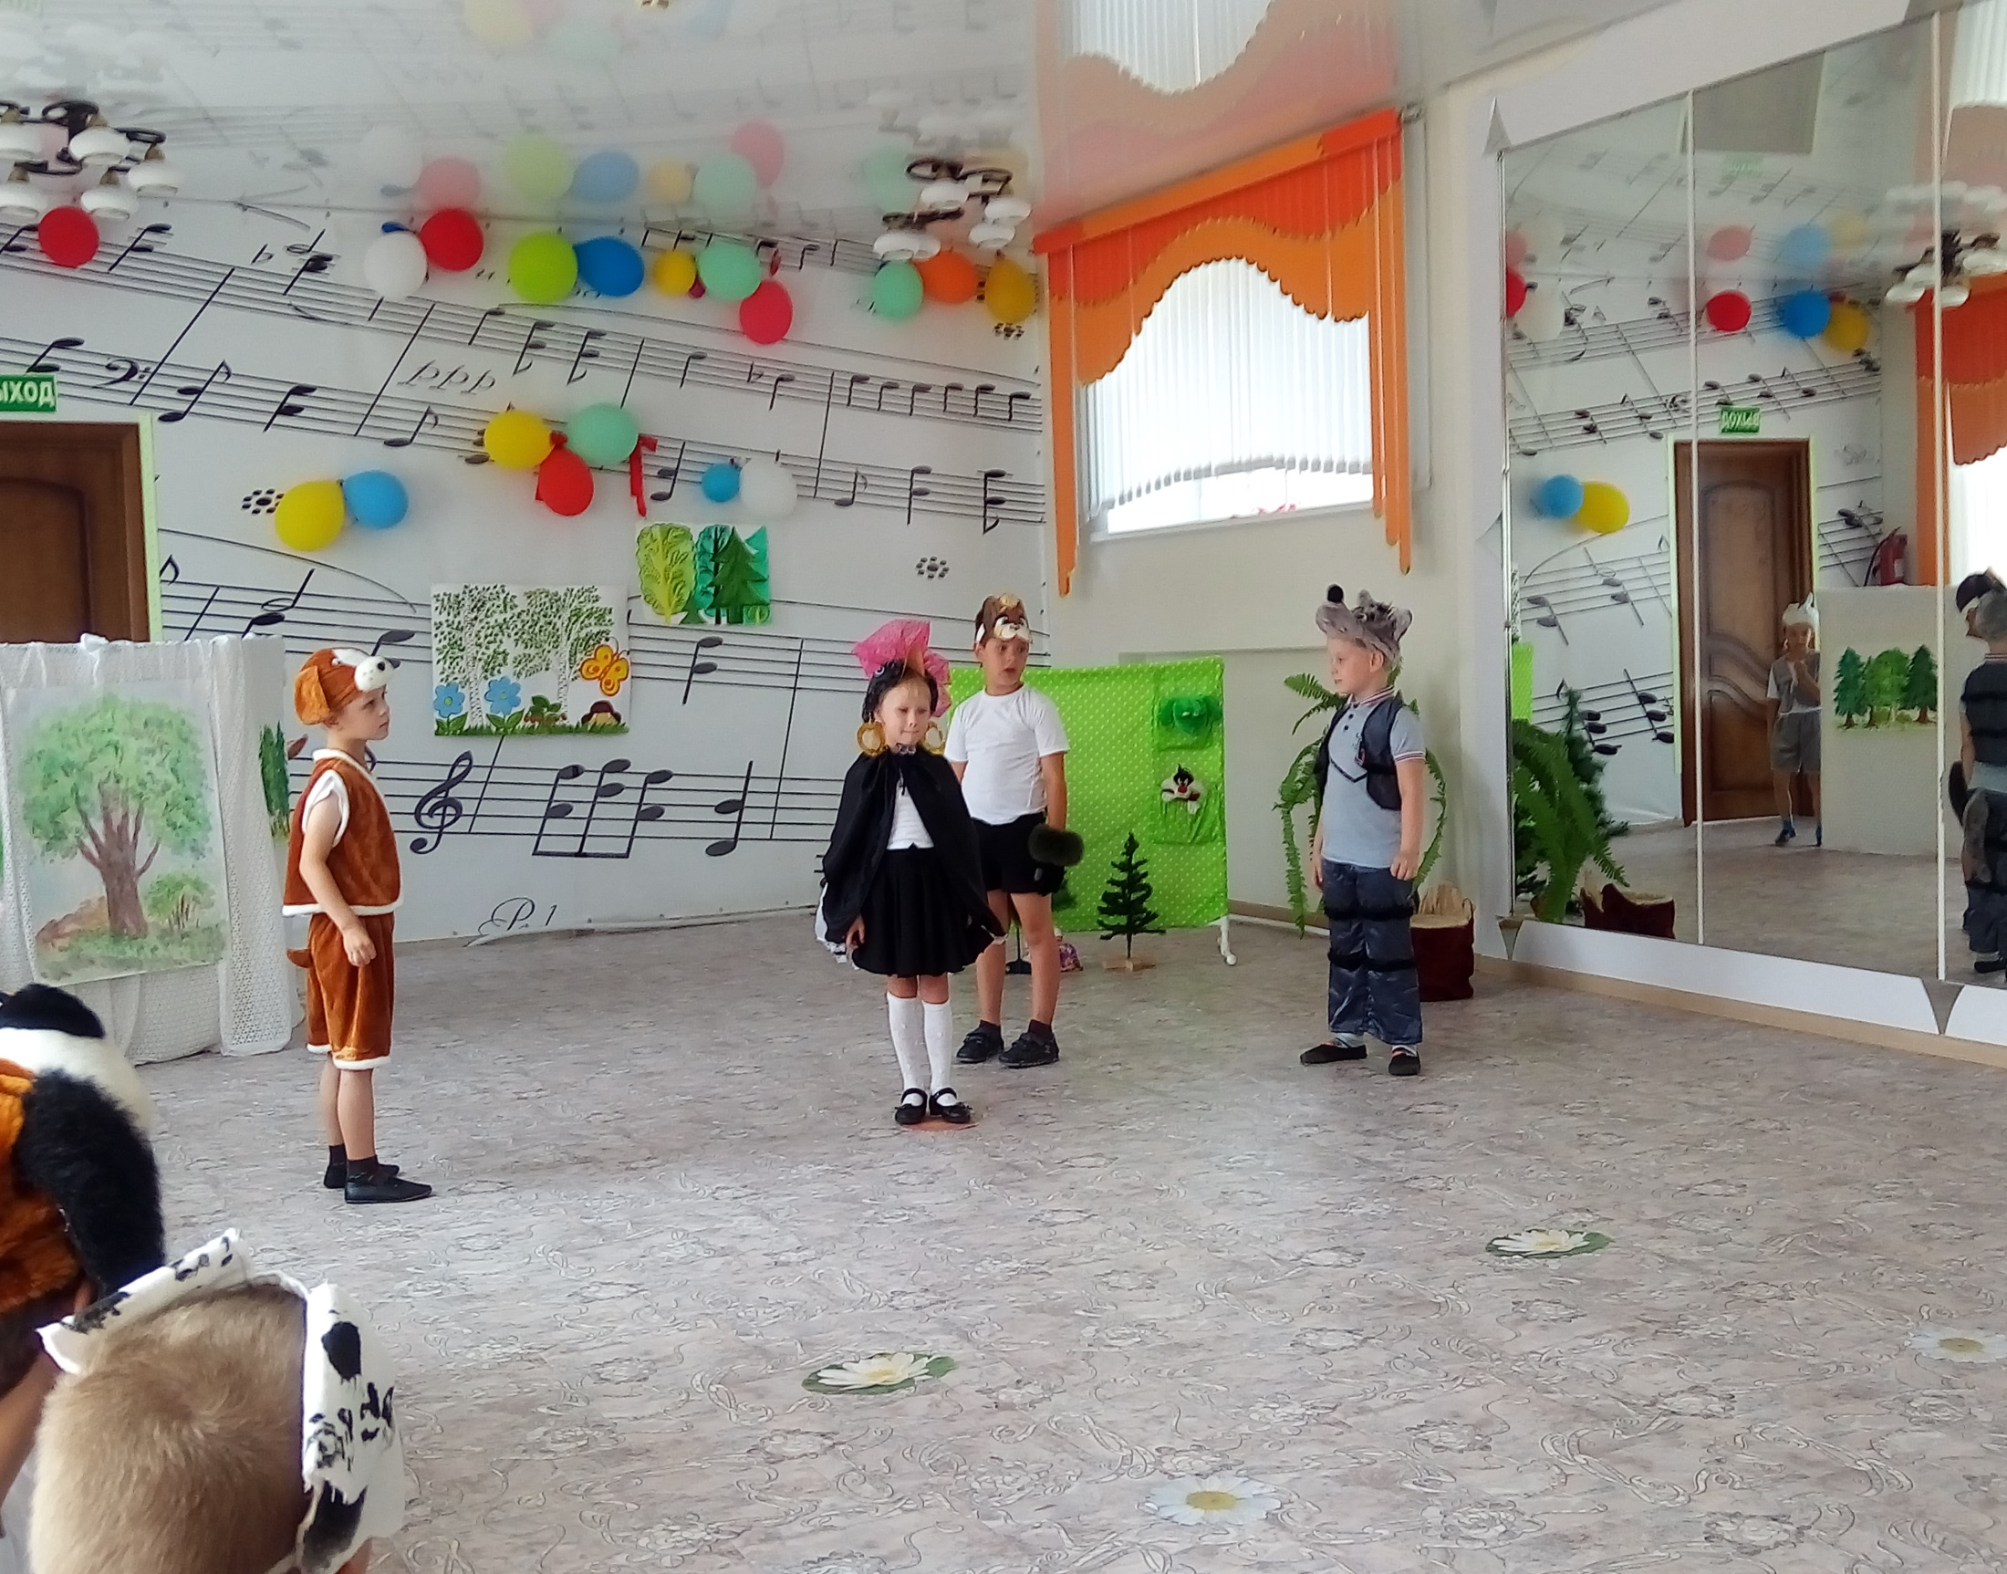

Slide 22
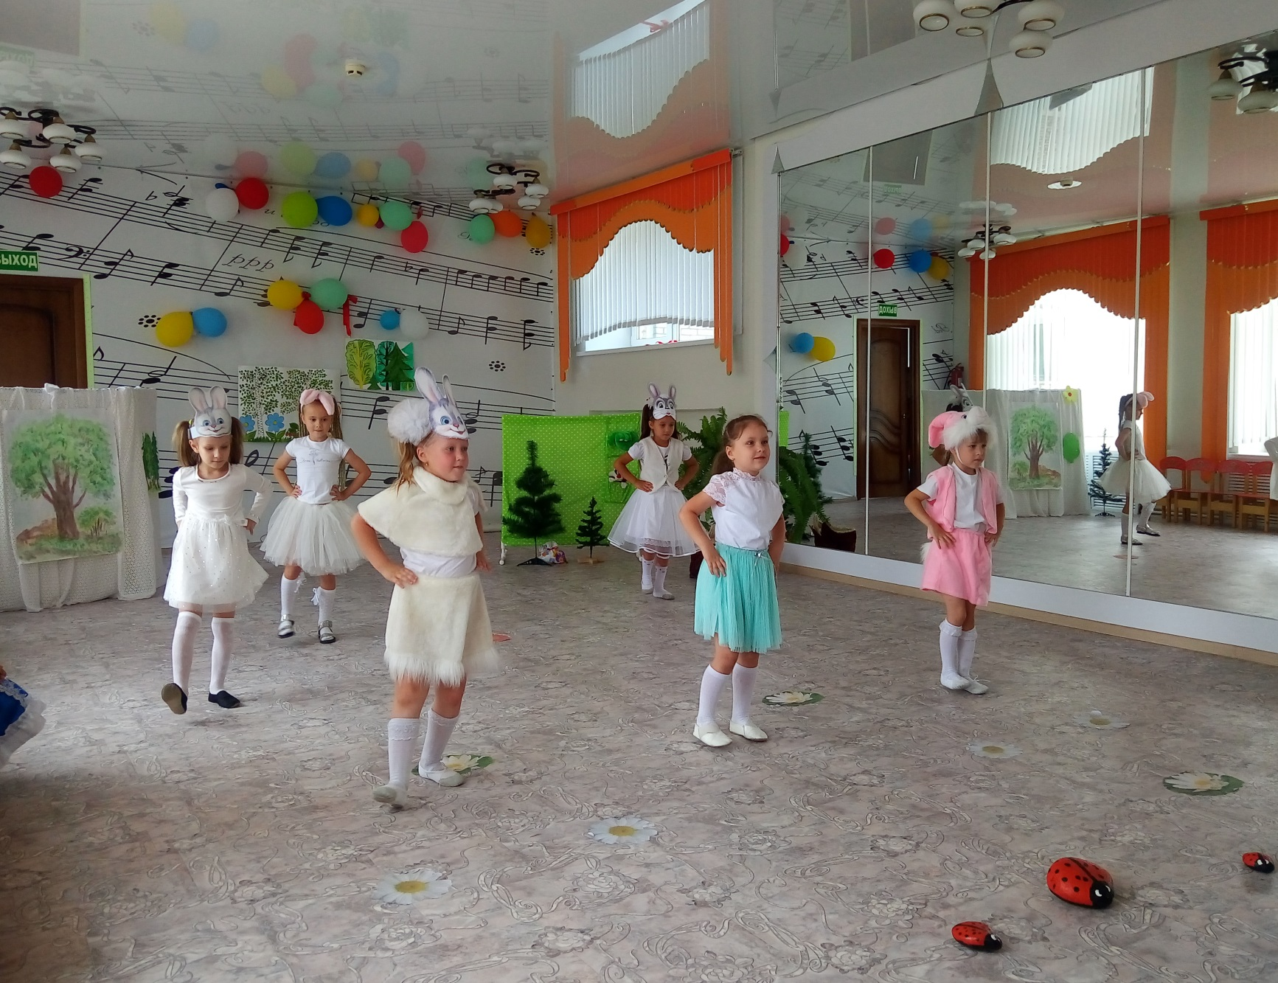
Особенность студии
«Сказка за сказкой» - создание театральных
МЮЗИКЛОВ

Slide 23
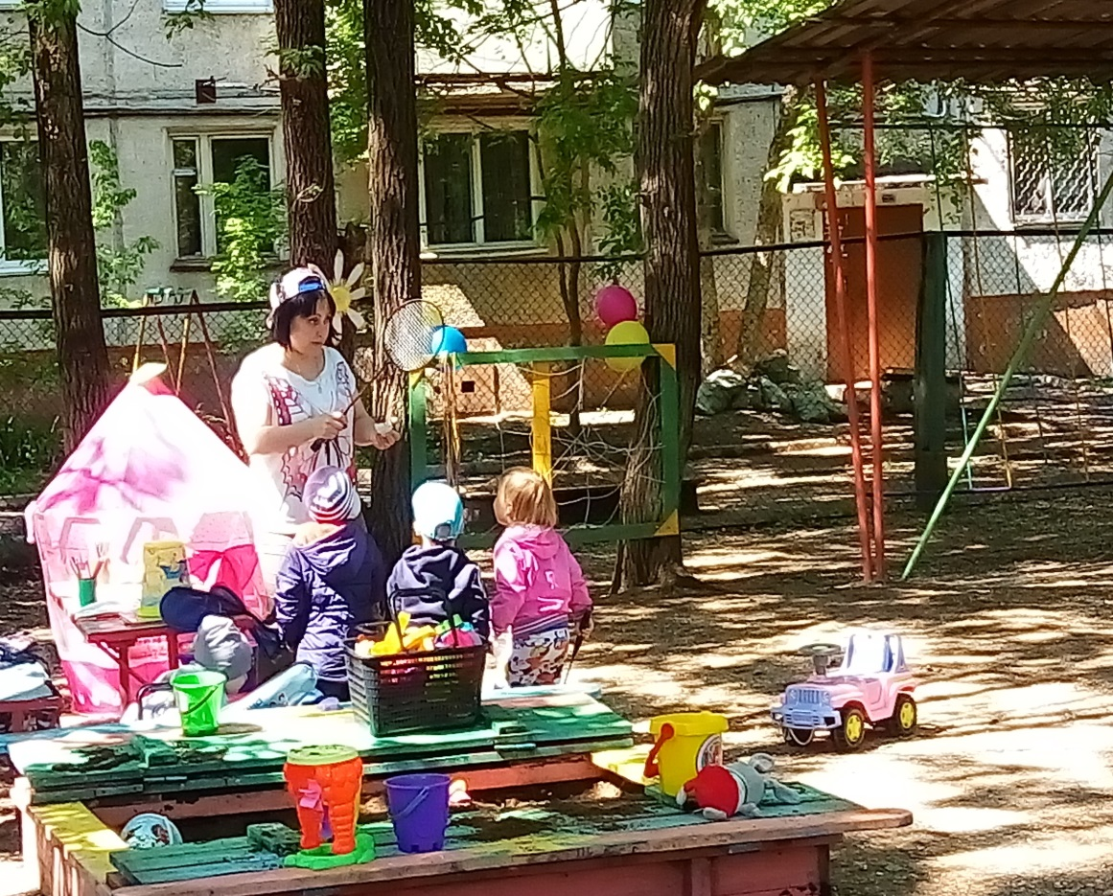
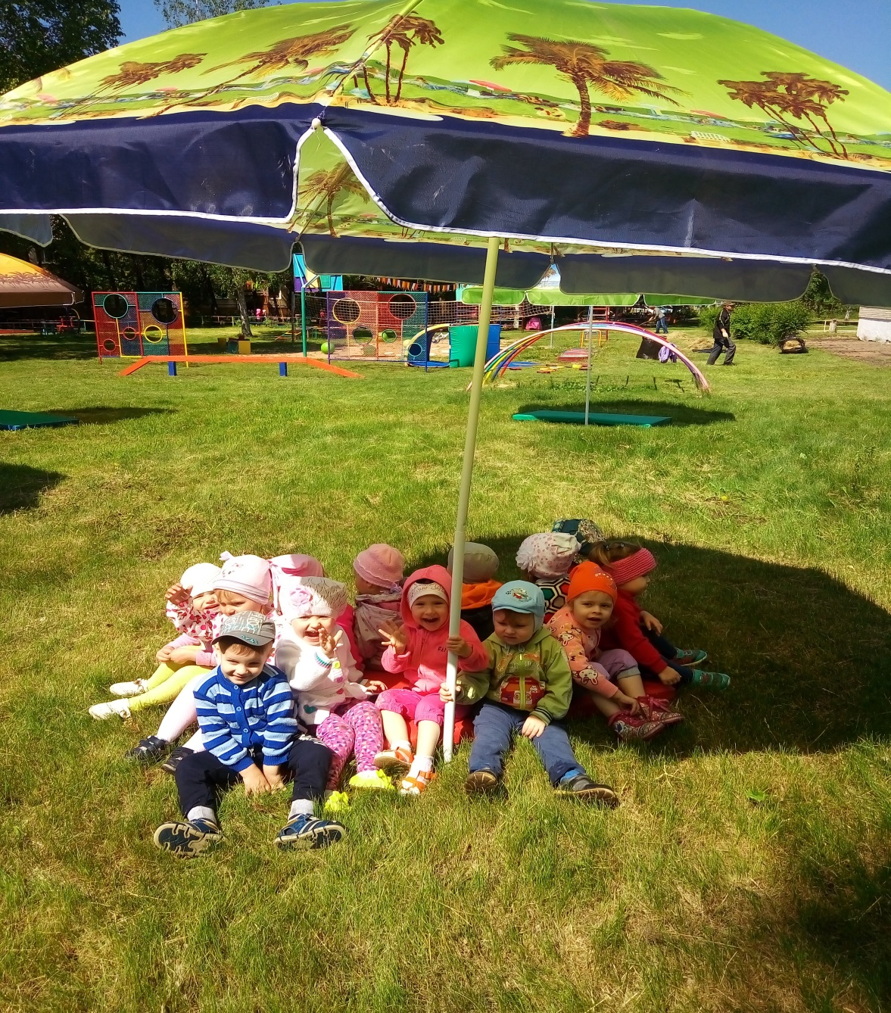
«ТЕАТР ПОД ЗОНТИКОМ»
(начало……..)

Slide 24
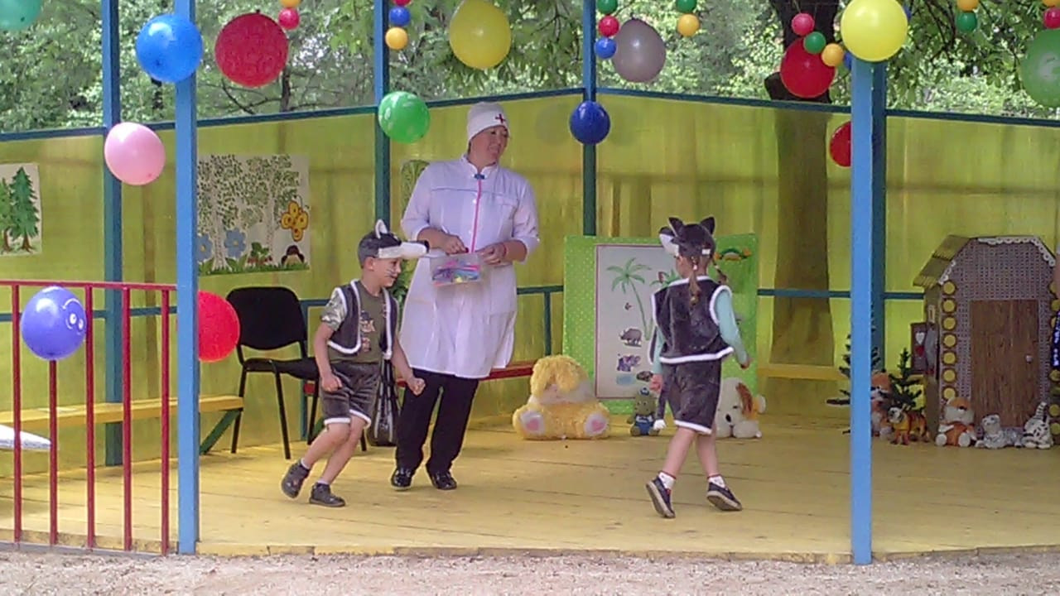
«ТЕАТР ПОД ЗОНТИКОМ»
(продолжение……)
«ДОКТОР АЙБОЛИТ»

Slide 25
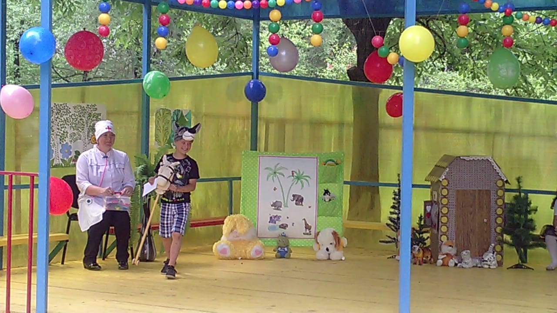

Slide 26
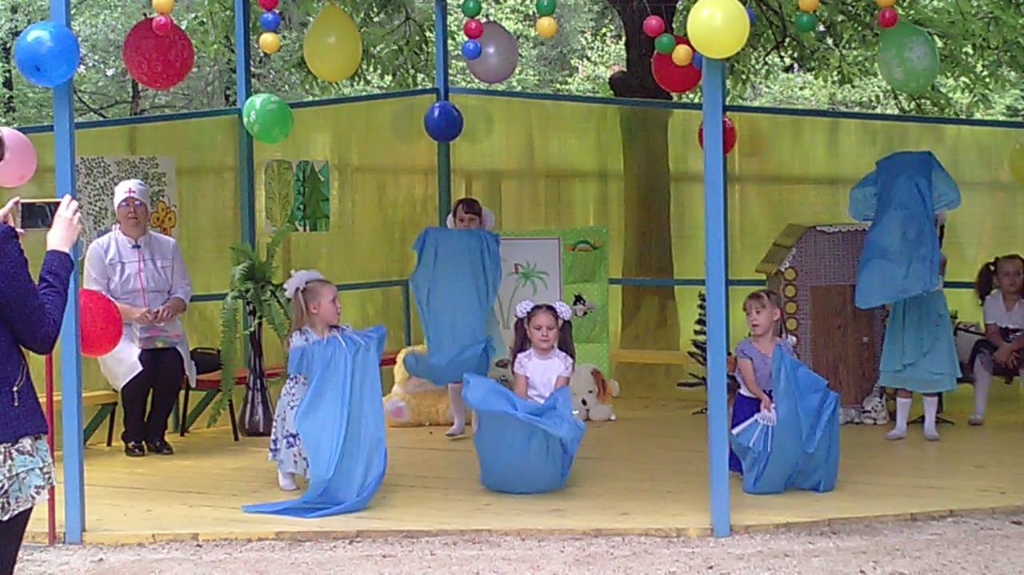
ТАНЕЦ «Море»
(театральная студия «Сказка за сказкой»

Slide 27
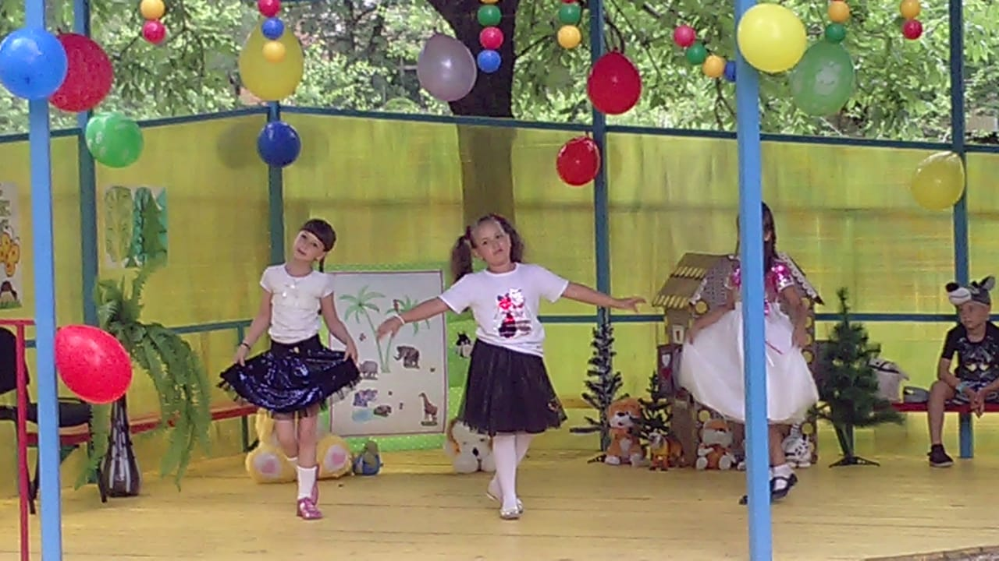
Ученики МОБУ СОШ № 1
– ведущие сказки «Доктор Айболит»

Slide 28
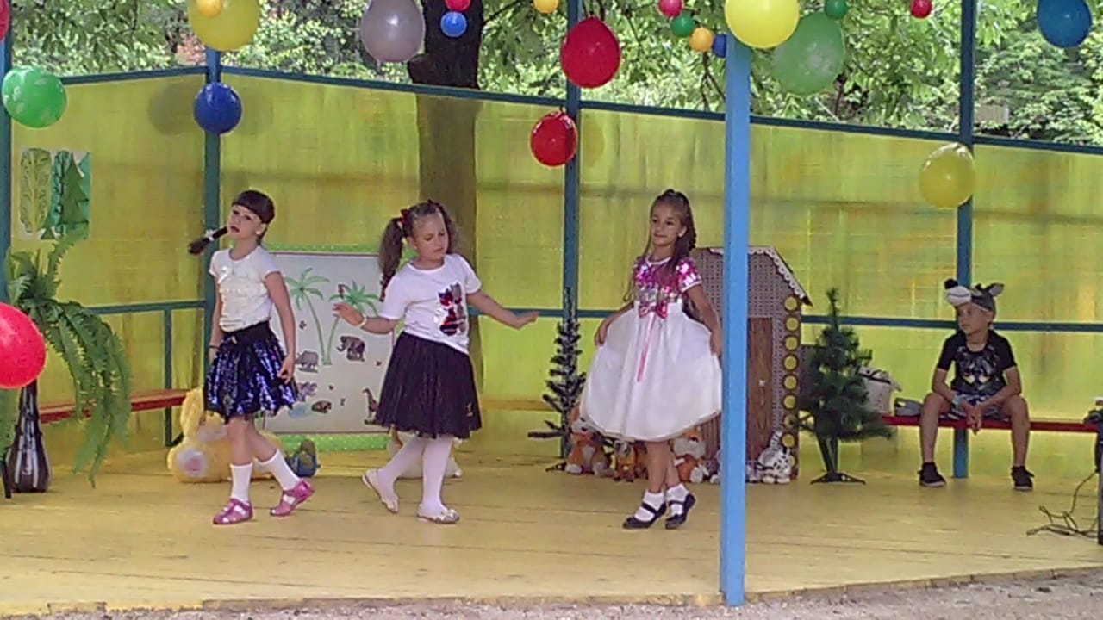

Slide 29
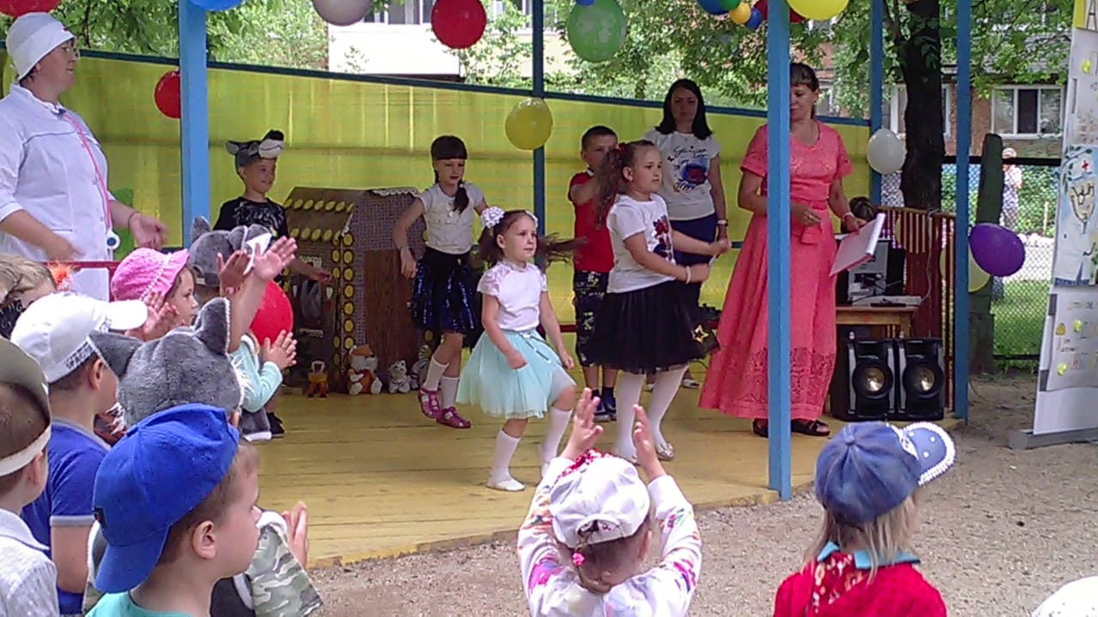

Slide 30
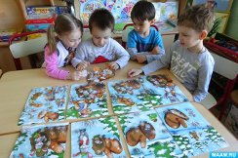
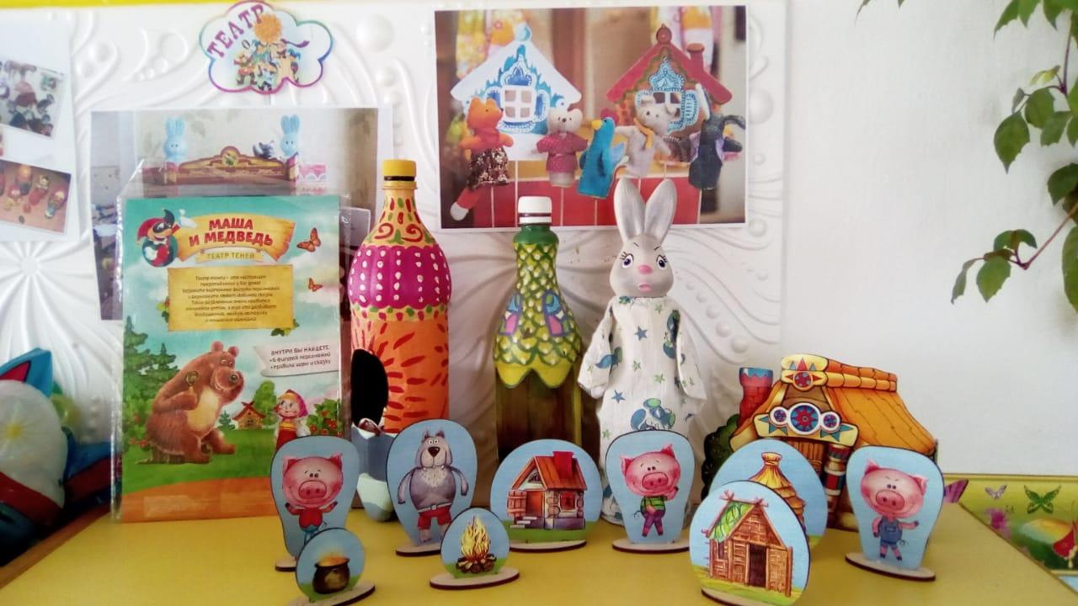
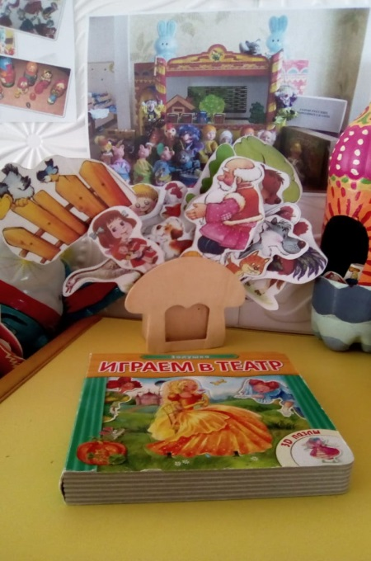
Изменения в РППС
Мини-театры
Самостоятельное изготовление декораций детьми

Slide 31
Изменения в РППС
- работа по оборудованию отдельного помещения
для разновозрастной театральной студии
«СКАЗКА ЗА СКАЗКОЙ»
Сказка за сказкой

Slide 32
Критерии оценки реализации проекта
https://cyberpedia.su/9x15bc8.html
http://сказка-югра.рф/data/documents/30.-Diagnostika-po-programme-TEATR-i-MY.pdf

Slide 33
Промежуточный мониторинг
ДЕТИ- усвоение и присвоение нравственных норм и понятий через театральную деятельность
ПЕДАГОГИ- повышение уровня профессиональной компетентности через участие в курсах повышения квалификации, доработку рабочих программ, локальных проектов.
РОДИТЕЛИ- более активные участники образовательного процесса

Slide 34
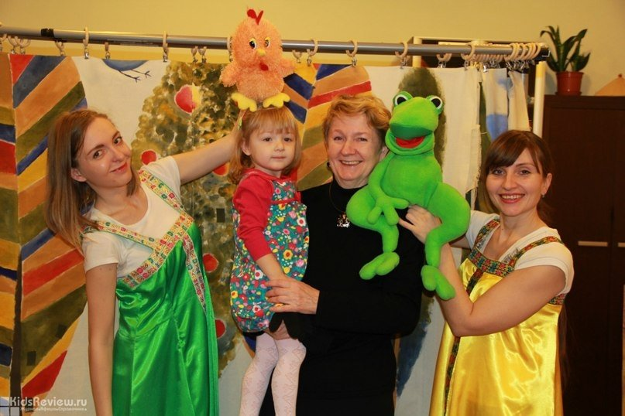
«ИНТЕРАКТИВНЫЙ ТЕАТР»

Slide 35
Театр. Виды театров
СПАСИБО
ЗА ВНИМАНИЕ !

Slide 36
«ВАШЕ МНЕНИЕ»
Инновационная деятельность соответствует (не соответствует ФГОС ДО), потому что,,,,,,,,,,,,,,,,,,,,,,,,,,,,,,,,,
Я буду применять (применяю) формы театральной деятельности с детьми, так как,,,,,,,,,,,,,,,,,,,,,,,,,,,,,,,,,
Участие в сегодняшнем дне позволит мне в дальнейшей работе ,,,,,,,,,,,,,,,,,,,,,,,,,,,,,,,,,,,,,,,,,,,,,,,,,,,,,

